Slide 1
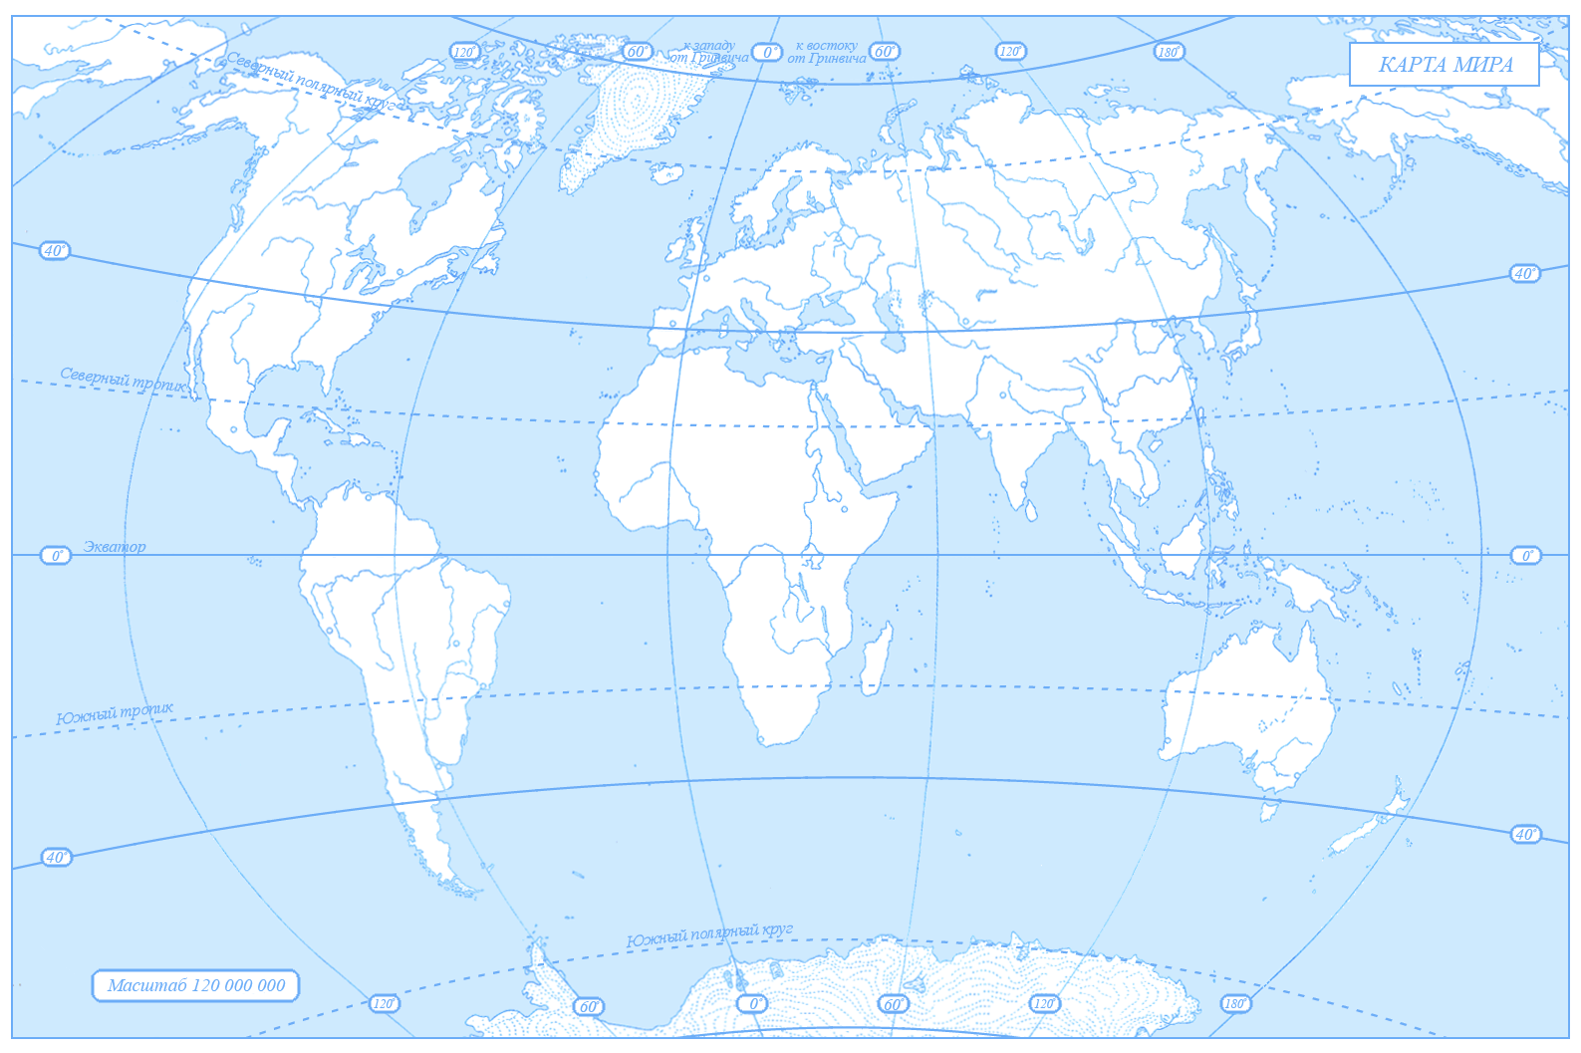
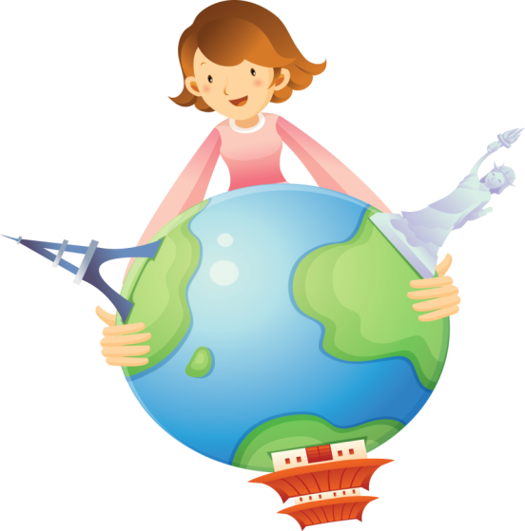
Окружающий мир
2 класс
Учитель начальных классов
Ермакова Е.С.
Путешествие по материкам

Slide 2
,,
К=Т
Ь
КРИК
МАТЕРИК

Slide 3
Учебные задачи: -узнаем об особенностях каждого материка; -будем учиться находить нужную информацию в учебнике и других источниках; -использовать её для подготовки сообщения.
Тема: Путешествие по материкам

Slide 4
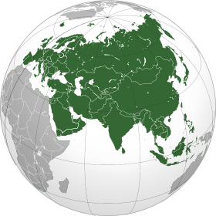
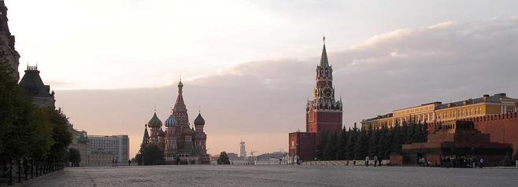
Евразия
Евразия
Евразия – самый большой материк. Он так велик, что его делят на две части света – Европу и Азию.
Именно в Евразии находится наша Родина - Россия.

Slide 5
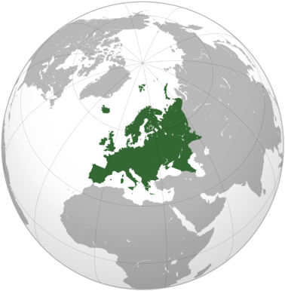
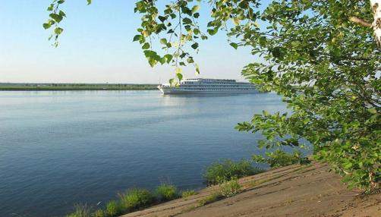
Евразия
Европа
На территории Европы размещается более 40 стран, народы которых говорят на десятках языках.
Самая длинная река Европы - Волга

Slide 6
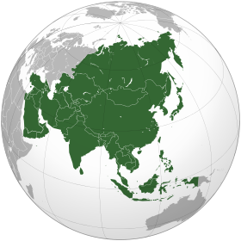
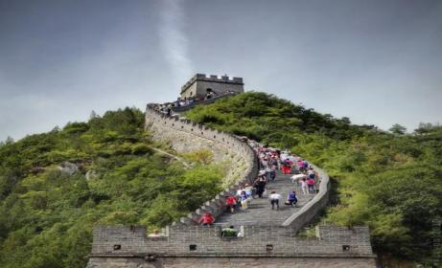
Евразия
Азия
Большая часть территории нашей страны находится в Азии.
Азия — самая большая часть света.
Она в четыре раза больше Европы.
Вместе с ней она образует материк Евразию.
На территории Азии расположено 54 государства.
На территории Азии находится Китай – крупнейшее по численности населения государство мира. (больше одного миллиарда)

Slide 7
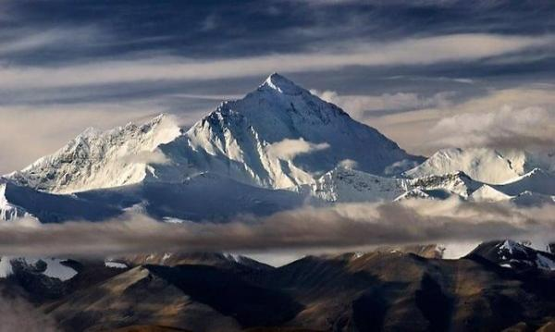
Евразия
В Азии находятся Гималаи — высочайшие горы на Земле.
На снимке: самая высокая точка Гималаев — Эверест (Джомолунгма), ее высота около 8850 метров
.

Slide 8
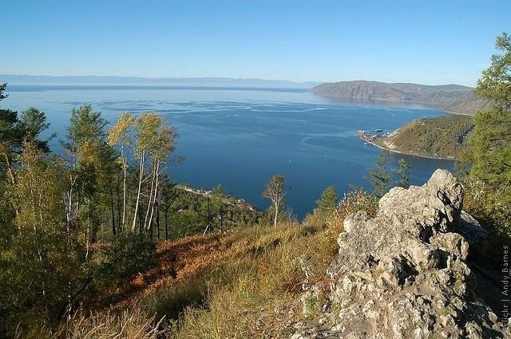
Евразия
В Азии находится озеро Байкал – самое глубокое озеро мира
.

Slide 9
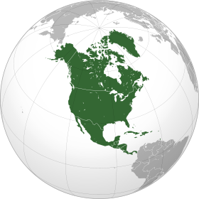
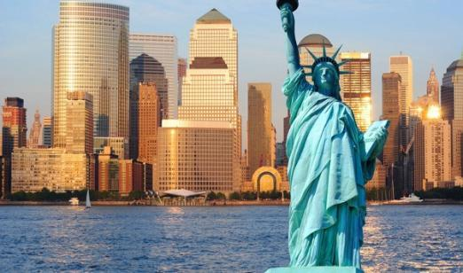
Евразия
Северная Америка
Северная Америка – материк, большую часть которого занимают две страны – Соединённые Штаты Америки (США) и Канада
.

Slide 10
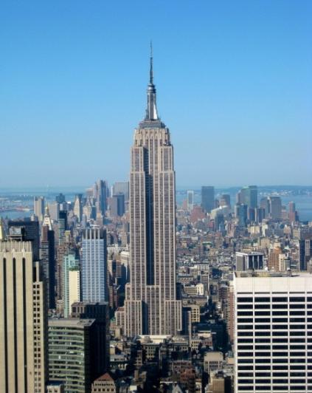
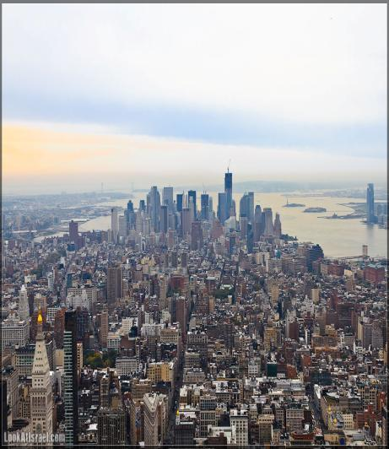
Евразия
Самые высокие в мире дома - небоскрёбы
.

Slide 11
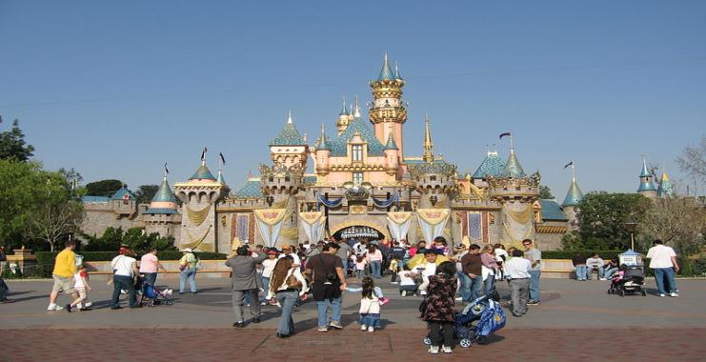
Евразия
Диснейленд
.
Диснейленд — парк развлечений в городе Анахайме (штат Калифорния, США), в котором был бы воссоздан мир мультфильмов и сказок Уолта Диснея, где интересно всем: и взрослым, и детям

Slide 12
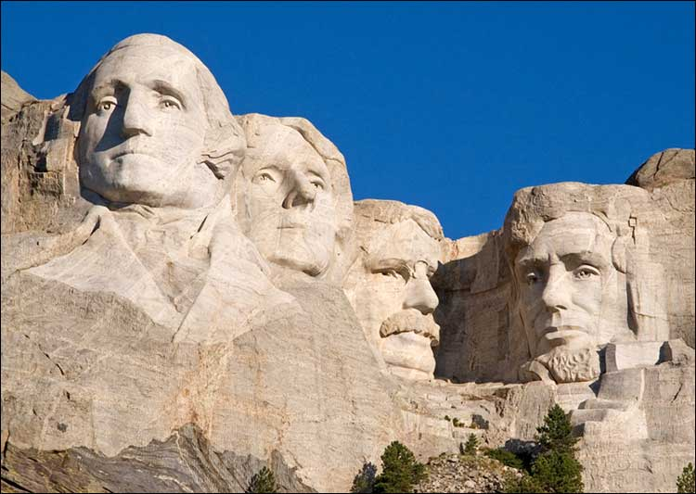
Евразия
Гора Рашмор
.
На юго-западе штата Южная Дакота, в горах Блэк-Хиллс, расположен величественный монумент - "Национальный мемориал гора Рашмор." Здесь из гранитной скалы высечены огромные (около 18 метров высотой) изображения четырех Президентов.

Slide 13
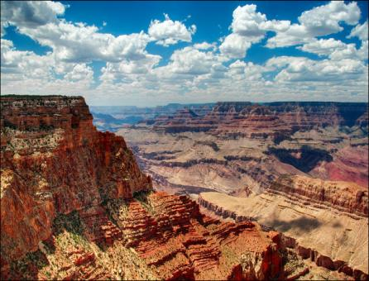
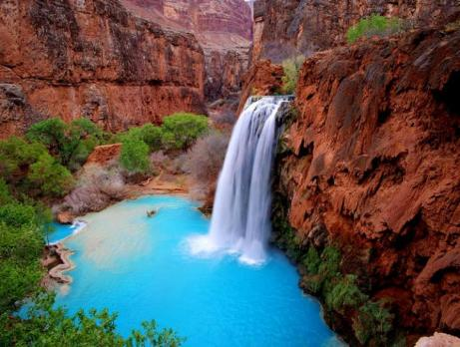
Евразия
Большой каньон
.
Большой Каньон – это разнообразие скал и пещер. Он образован рекой Колорадо, на протяжении миллионов лет вода прорезала себе путь в сравнительно мягких породах (известняки, песчаники и сланцы), добравшись до твердого гранита.
Длина Каньона - 446 км, ширина - до 29 км

Slide 14
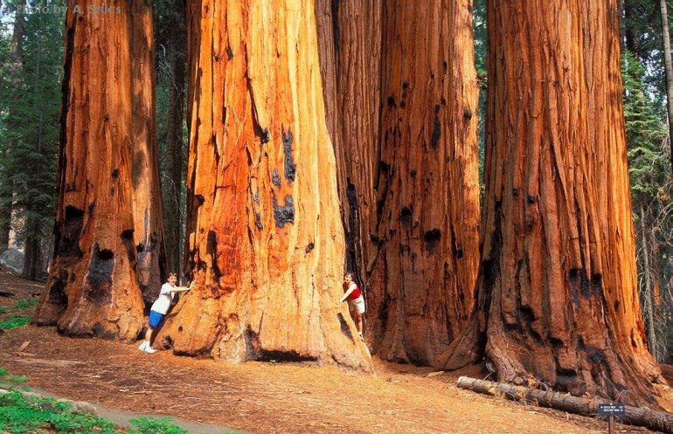
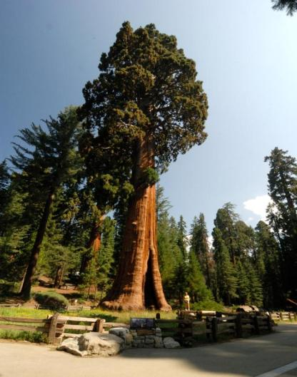
Евразия
Одни из самых удивительных деревьев нашей планеты — секвойи. Эти величественные гиганты тысячелетиями растут ввысь и вширь и на сегодняшний день являются высочайшими растениями мира
.

Slide 15
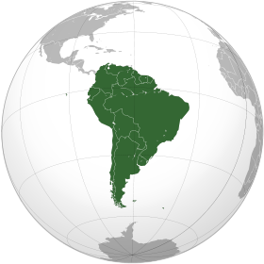
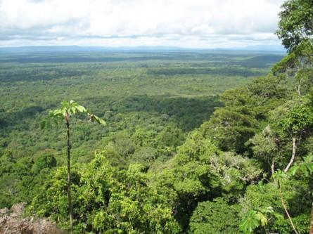
Евразия
Южная Америка
Это четвёртый по размеру материк после Евразии. Этот материк богат влажными тропическими лесами с яркими птицами, обезьянами и другими удивительными животными.
.

Slide 16
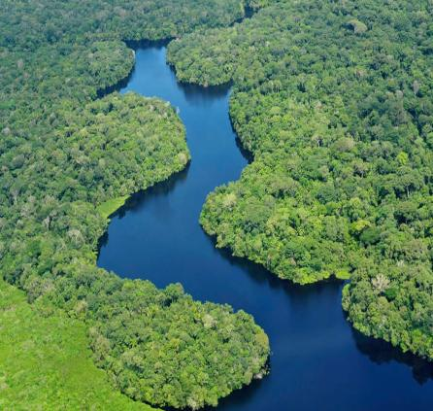
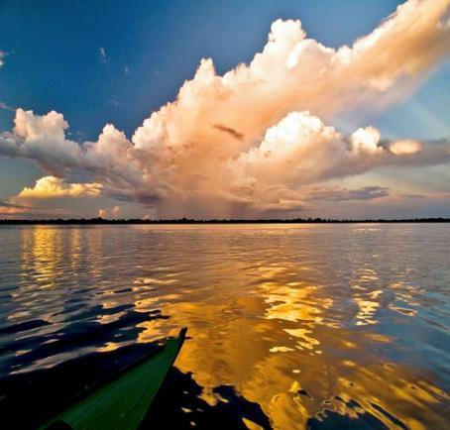
Евразия
Амазонка – самая длинная и полноводная река планеты. Её длинна – 7100 км.
.

Slide 17
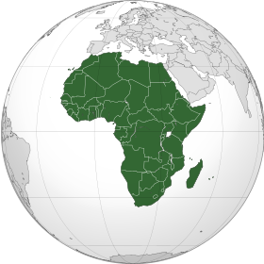
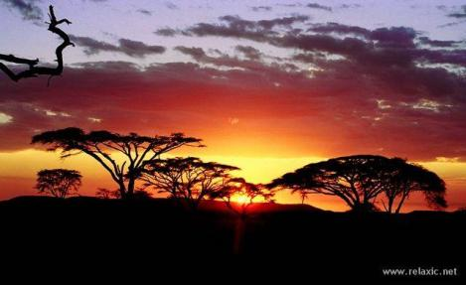
Евразия
Африка
Африка – это второй по величине материк после Евразии
.

Slide 18
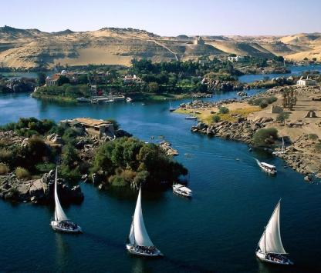
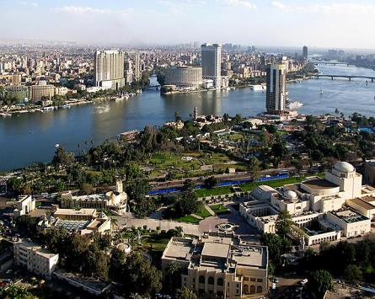
Евразия
Много интересного есть в Африке
Нил – одна из самых длинных рек в мире.
.

Slide 19
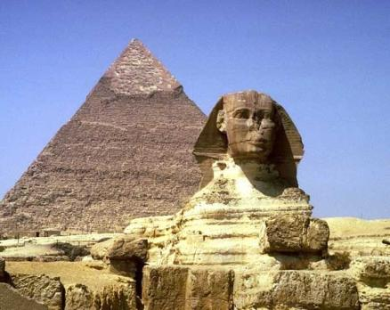
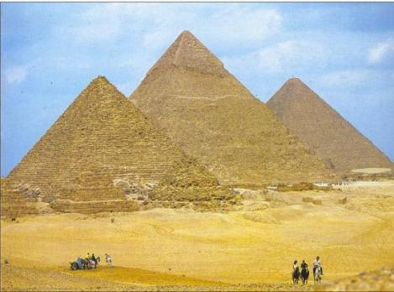
Евразия
Египетские пирамиды
.

Slide 20
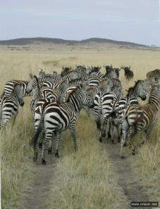
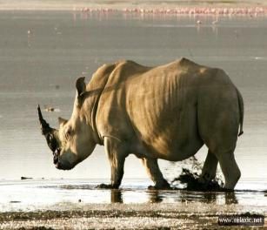
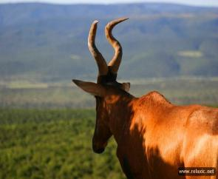
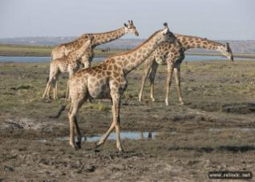
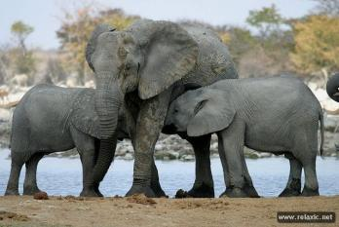
Евразия
Нигде в мире не осталось столько крупных диких животных , как в Африке
.

Slide 21
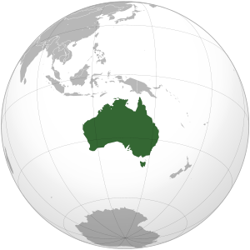
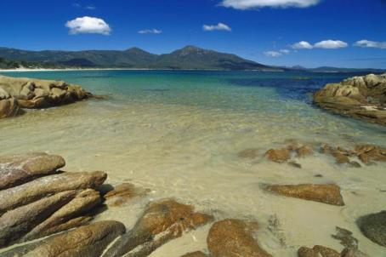
Евразия
Австралия
Австралия – самый маленький материк земли. Название Австралия – означает «Южная земля»
.

Slide 22
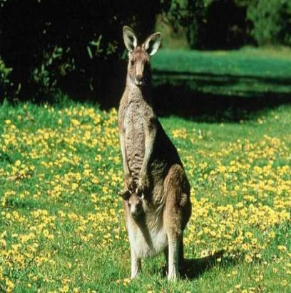
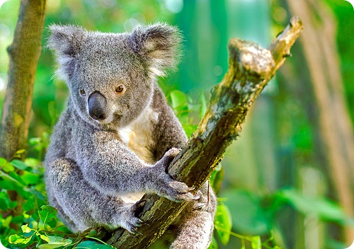
Евразия
Только здесь обитают кенгуру, коалы и другие сумчатые животные. Они носят своих детёнышей в сумках на животе.
.

Slide 23
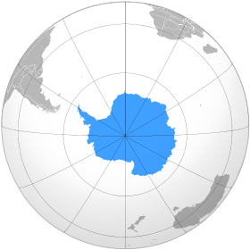
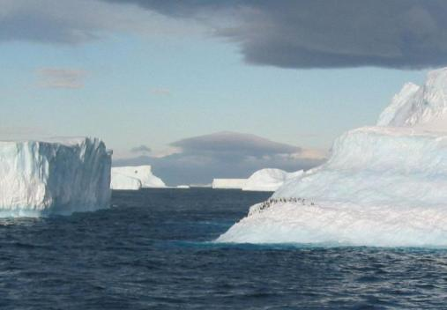
Евразия
Антарктида
Антарктида – это континент, который находится на самом юге Земли.
.
Это самый холодный материк.
Средняя температура зимних месяцев от -60 до -70 градусов, летних от -30 до -50.

Slide 24
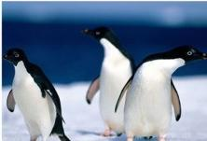
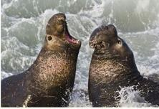
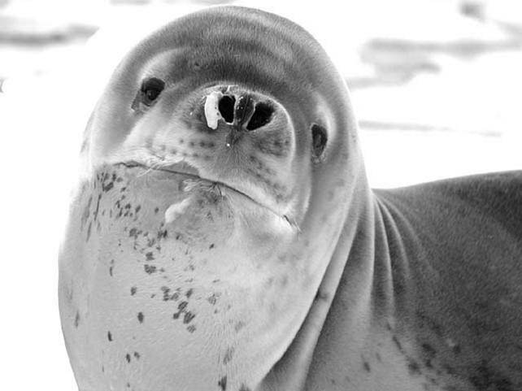
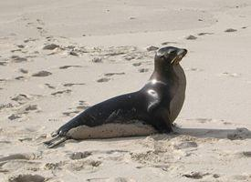
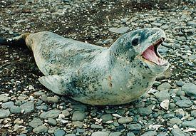
Евразия
Самые распространённые обитатели Антарктиды – это пингвины, морские слоны, морские львы ,морские леопарды, тюлени.
.

Slide 25
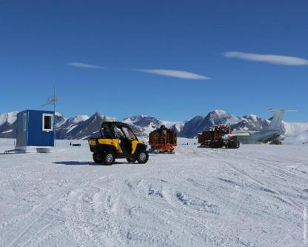
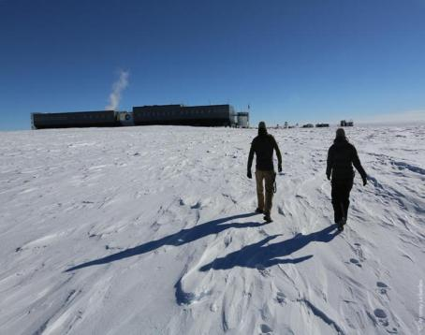
Евразия
А вот люди в Антарктиде не живут. Они приезжают только на время в многочисленные экспедиции. Здесь находятся разные научные станции.
.

Slide 26
Евразия
Сегодня на уроке:
.
Я узнал…….
Я удивился….
Я задумался…

Slide 27
Евразия
Источники:
http://www.200stran.ru/maps_group16.html
http://planetolog.ru/map-world.php?id=KON
http://lenagold.ru/fon/clipart/g/glob3.html
http://ru.wikipedia.org/wiki/
http://maycomp.chat.ru/index01.html
http://review-planet.ru/2012/03/rossiya-vse-o-reke-volga-i-ee-krasivye-fotografii/
http://www.webturizm.ru/photo/china/page2/
http://art-assorty.ru/397-everest-gora.html
http://phototravelguide.ru/ozero-reka/baikal-foto/
http://redigo.ru/geo/North_America/USA/poi/416
http://www.america.voyage4life.ru/neboskreby-nyu-jorka/\
http://www.lookatisrael.com/america-2-0-new-york-empire-state-building/
http://prousa.ru/mount_rushmore
http://prousa.ru/grand_canyon
http://lifeglobe.net/entry/4001
http://miroland.com/south-america/
http://terramia.ru/photo/reka-amazonka/
.

Slide 28
Евразия
18. http://relaxic.net/africa/
19. http://lifeglobe.net/entry/3401\
20 . http://vorotila.ru/Item14969/Egipetskie-piramidy
21. http://foto-zverey.ru/kenguru.htm
22. http://webmandry.com/avstraliya/
23. http://www.zoopicture.ru/koala/
24. http://www.webpark.ru/comment/46096
25. http://miroland.com/fauna-of-antarctica/
26. http://antarktis.ru/biomir/tiulen_rossa/
27. http://www.tema.ru/travel/antarctica/
.

